Slide 1

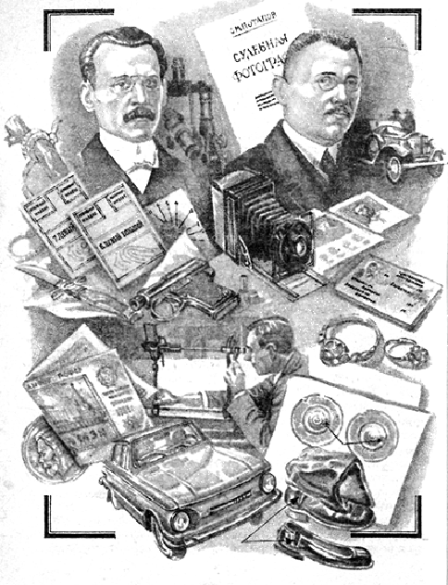
Криминалистика
Презентацию подготовили студентки 3004 группы Саитова Юлия и Суровцева Татьяна
si-sv.com

Slide 2
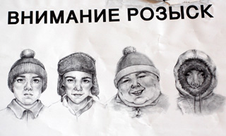
Что такое криминалистика?
Криминалистика- это наука, которая исследует закономерности подготовки, совершения и сокрытия преступного деяния, а также возникновения и существования его следов.

Slide 3
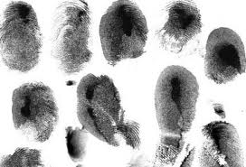
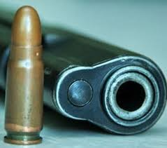
Криминалистическая методика подразделяется на 2 подраздела:
а) Общая часть;
б) Особенная часть;
Особенная часть состоит из методик расследования конкретных видов преступлений( убийств, грабежей, разбоев, краж, взяточничества и других преступлений).

Slide 4
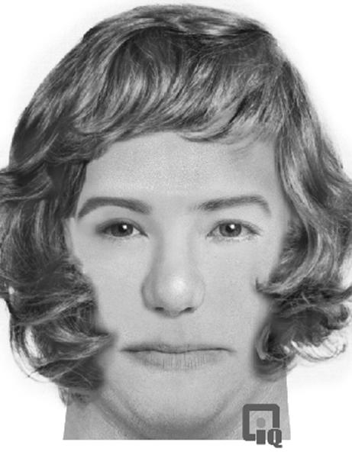
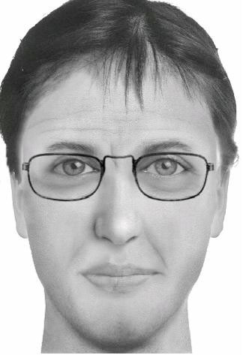
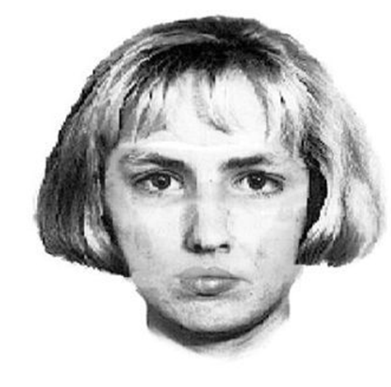
Фоторобот
Фоторобот - можно сравнить с изобразительным искусством. В практике криминалистов фоторобот призван дать не точное изображение лица прототипа, но максимальное приближение к тому впечатлению от лица, которое сложилось в памяти очевидца.

Slide 5
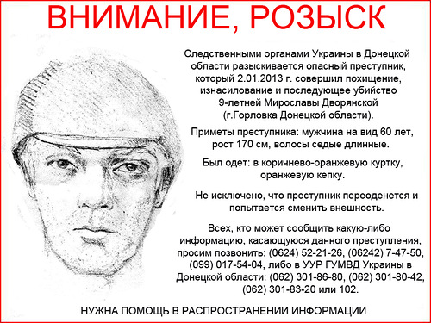

Slide 6
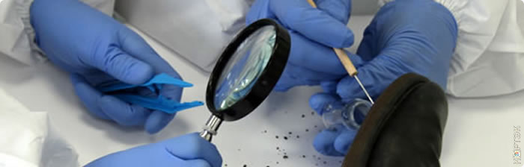
Криминалистическая тактика
Раздел криминалистическая тактика изучает закономерности исследования следов преступления в рамках следственных действий.
тактика обыска,
тактика осмотра,
тактика следственного эксперимента,
тактика допроса,
тактика очной ставки и др.

Slide 7
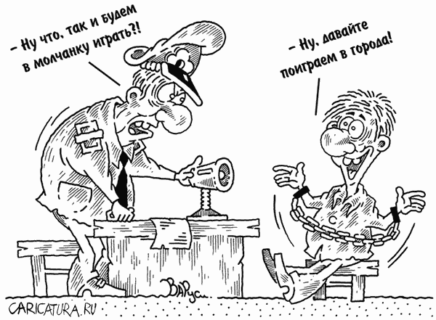
Проведение допроса
При ведении допроса принимать во внимание необходимо вещественные доказательства и ту информацию, которую вы сможете узнать у подозреваемого в ходе беседы или допроса.

Slide 8
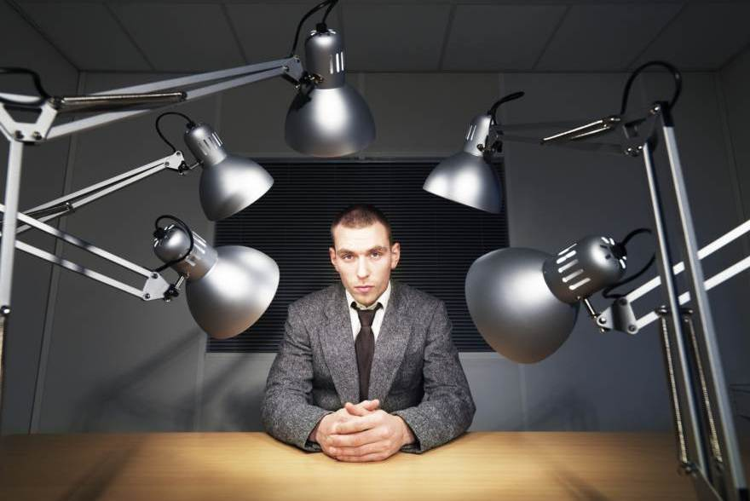
ВО ВРЕМЯ ДОПРОСА ГОВОРИТЬ ДОЛЖНЫ ТОЛЬКО ВЫ, ЕДИНСТВЕННОЕ, ЧТО ВАМ НАДО УСЛЫШАТЬ ОТ ПОДОЗРЕВАЕМОГО, ЭТО ПРИЗНАНИЕ В СОВЕРШЕНИИ ПРЕСТУПЛЕНИЯ. На несколько минут выйдите из комнаты. Если это возможно, понаблюдайте за подозреваемым, оставив его.

Slide 9
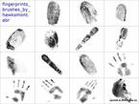



Спасибо за внимание!

